Slide 1
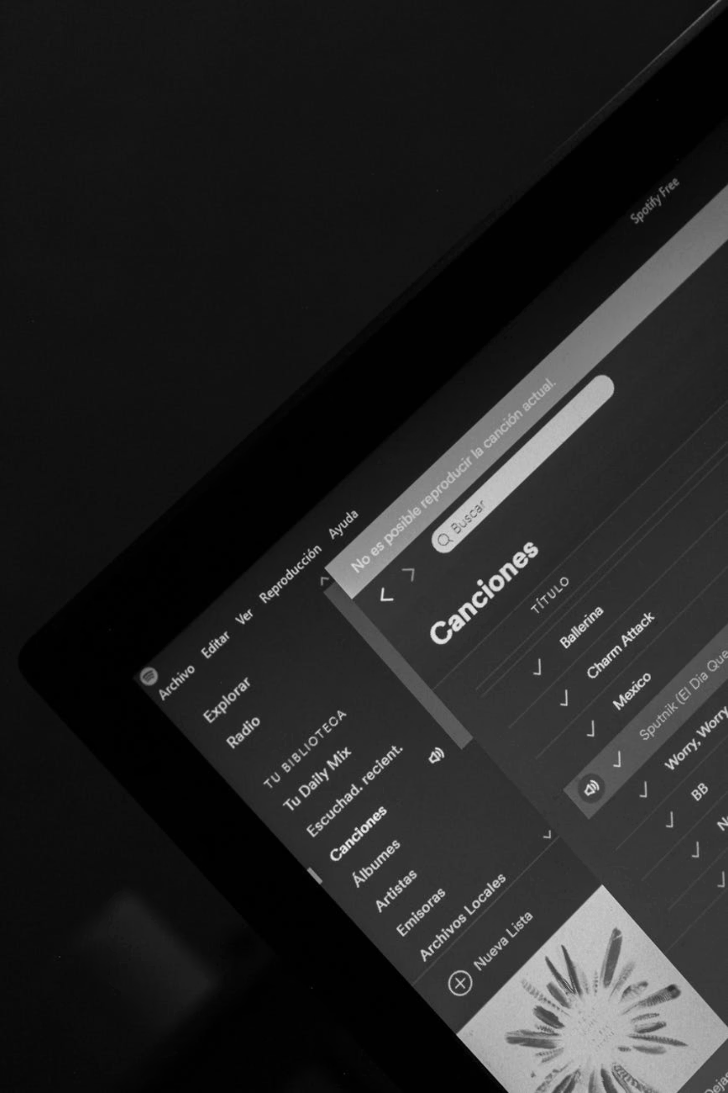
BlaBlaBook
Plateforme de gestion de bibliothèque personnelle
Projet Fullstack Web
Equipe de 4 développeurs :
Ophélie CUNY
Christopher CART
Rémi CLOUET
Paul SEBAS

Slide 2




Contexte et Objectif du Projet
Plateforme Web
Recherche API
Gestion centralisée de votre bibliothèque personnelle avec interface intuitive et moderne
Intégration de Open Library API pour récupérer automatiquement les informations des livres
Statuts de Lecture
Evaluations
Organisez vos livres : à lire, en cours, lu avec progression personnalisable
Notez et commentez vos lectures pour garder une trace de vos impressions
Inspiré de Babelio et Goodreads avec une approche plus simple et moderne

Slide 3

Public Cible et Problèmes Adressés
Cible Principale
Problèmes Résolus
Lecteurs âgés de 18 à 45 ans
Passionnés ou lecteurs occasionnels
Utilisateurs à la recherche d'organisation
Suivre l'historique de ses lectures
Centraliser les informations sur les livres
Organiser une bibliothèque personnelle
Partager ses découvertes littéraires
Evolutions Futures
Clubs de lecture • Recommandations communautaires • Recherches filtrées • Scan ISBN

Slide 4
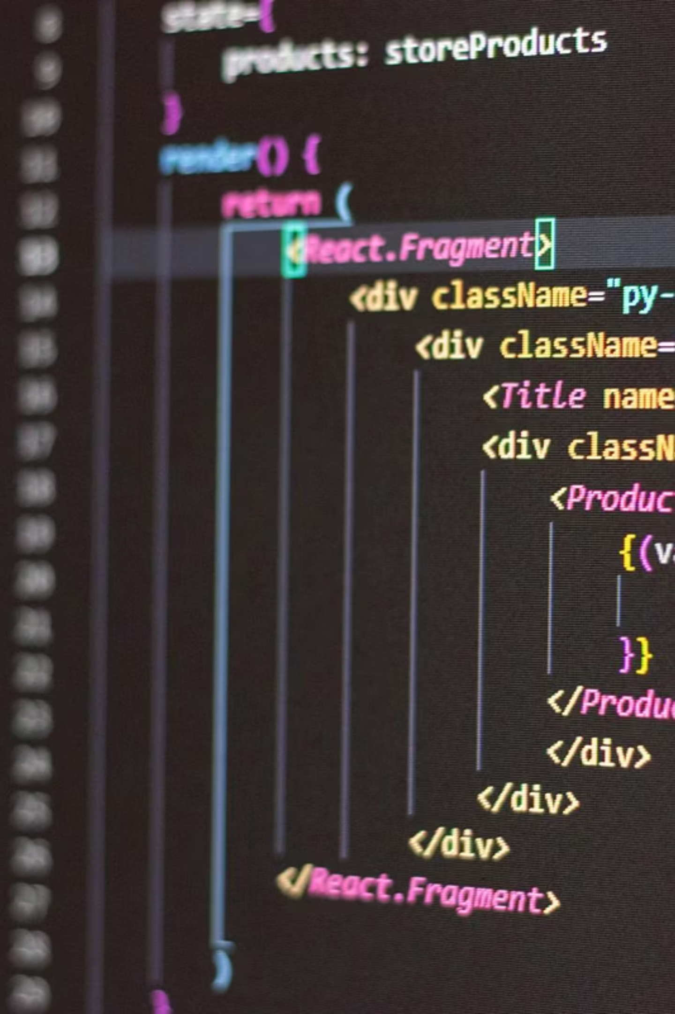



Architecture Technique du Projet
Frontend
Next.js • TypeScript • Tailwind CSS • shadcn/ui
Backend
Node.js • Express • Prisma ORM • Zod
Base de Données
PostgreSQL hébergé sur Neon
Authentification
API Externe
JWT • argon2 pour la sécurité des mots de passe
Open Library API pour les données de livres
DevOps
Docker • GitHub • Vercel (frontend) • Render (backend)

Slide 5
Sprint 0 : Cadrage du Projet
Première semaine dédiée à la préparation avant le développement
Vision Produit
Définition claire de la direction et des objectifs du projet
Cahier des Charges
Rédaction complète des spécifications fonctionnelles et techniques
MVP
Identification des fonctionnalités essentielles pour le produit minimum viable
User Stories
Définition de 13 user stories pour guider le développement
Backlog
Création du backlog produit avec 17 items prioritaires
Architecture
Conception de l'architecture technique et définition des routes
Organisation
Méthodologie Scrum avec rôles définis et cérémonies établies

Slide 6




Répartition du Travail dans l'Equipe
Rémi - Product Owner
Paul - Scrum Master
Diagramme des use cases • Exploration et intégration de l'API Open Library • Préparation de la structure du backend
Premières versions des éléments du cahier des charges • Préparation de la documentation avant validation collective
Christopher - Lead Backend
Ophélie - Lead Frontend
Diagrammes d'architecture et de séquence • Wireframes en collaboration avec Ophélie • Préparation de la structure frontend avec Next.js
Conception visuelle du produit • Création de maquettes sur Figma • Définition de l'identité visuelle

Slide 7
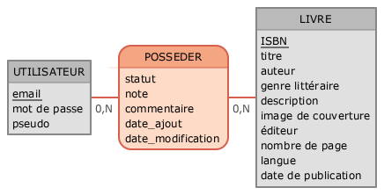
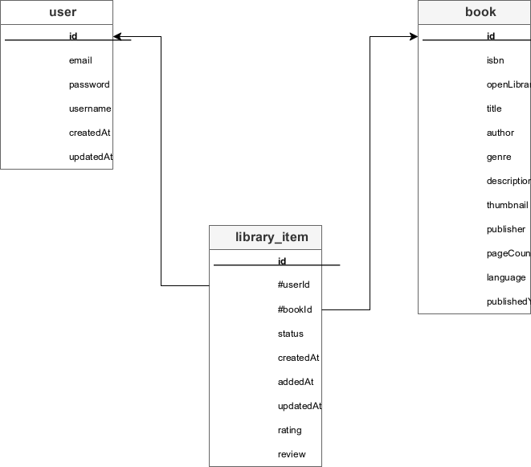
Les modèles MERISE
MCD
MLD

Slide 8
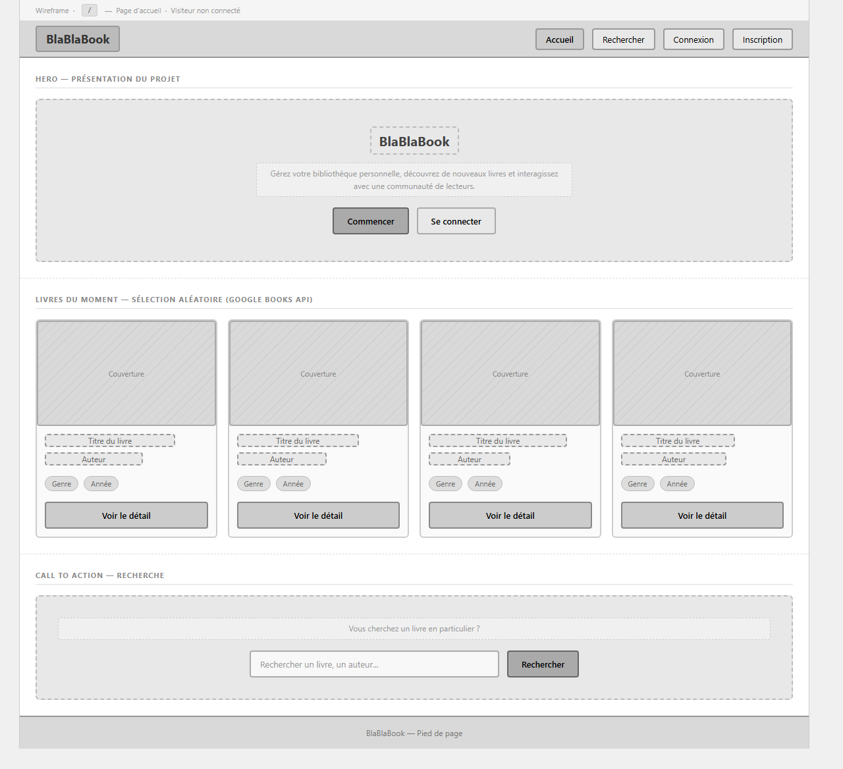
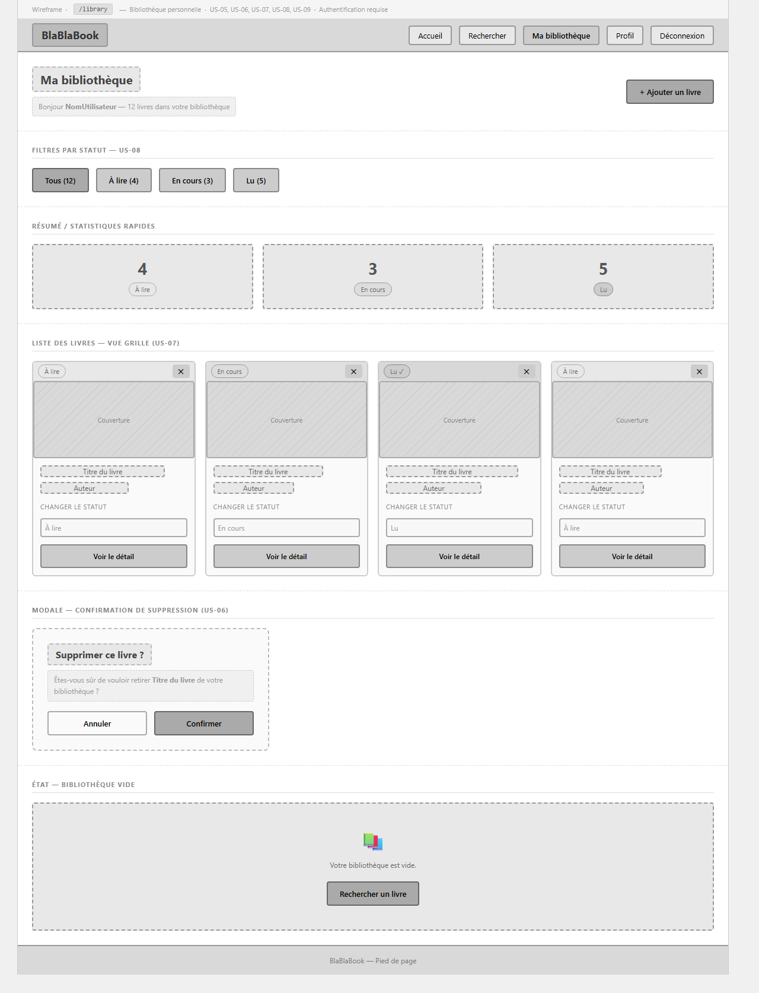
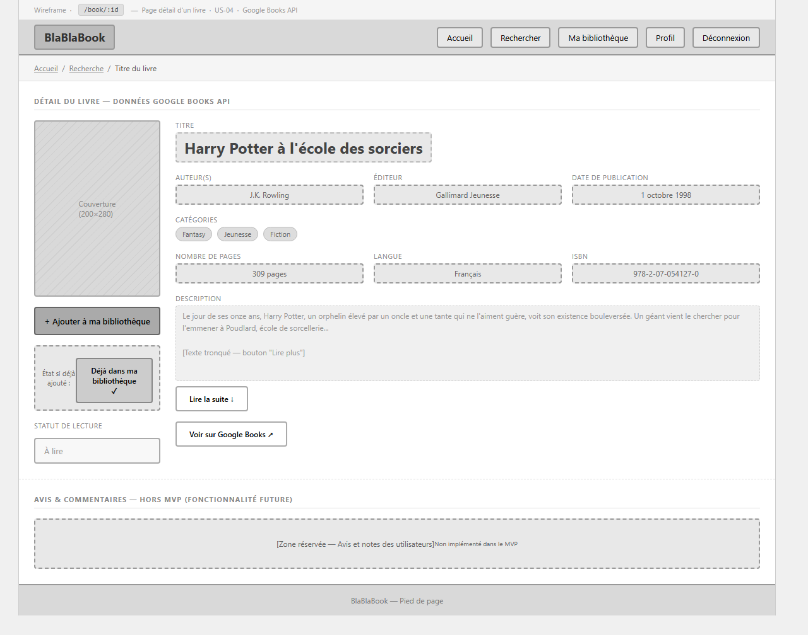
Les Wireframes
Accueil
Bibliothèque
Détail livre

Slide 9
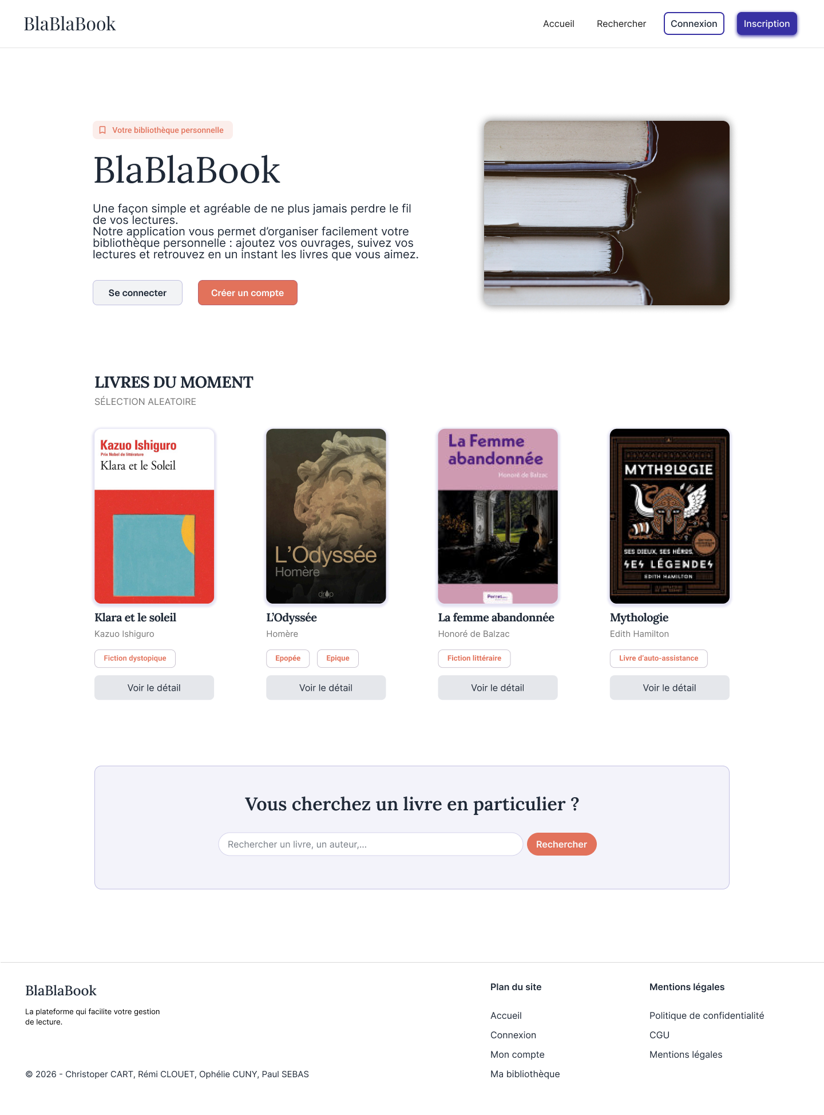
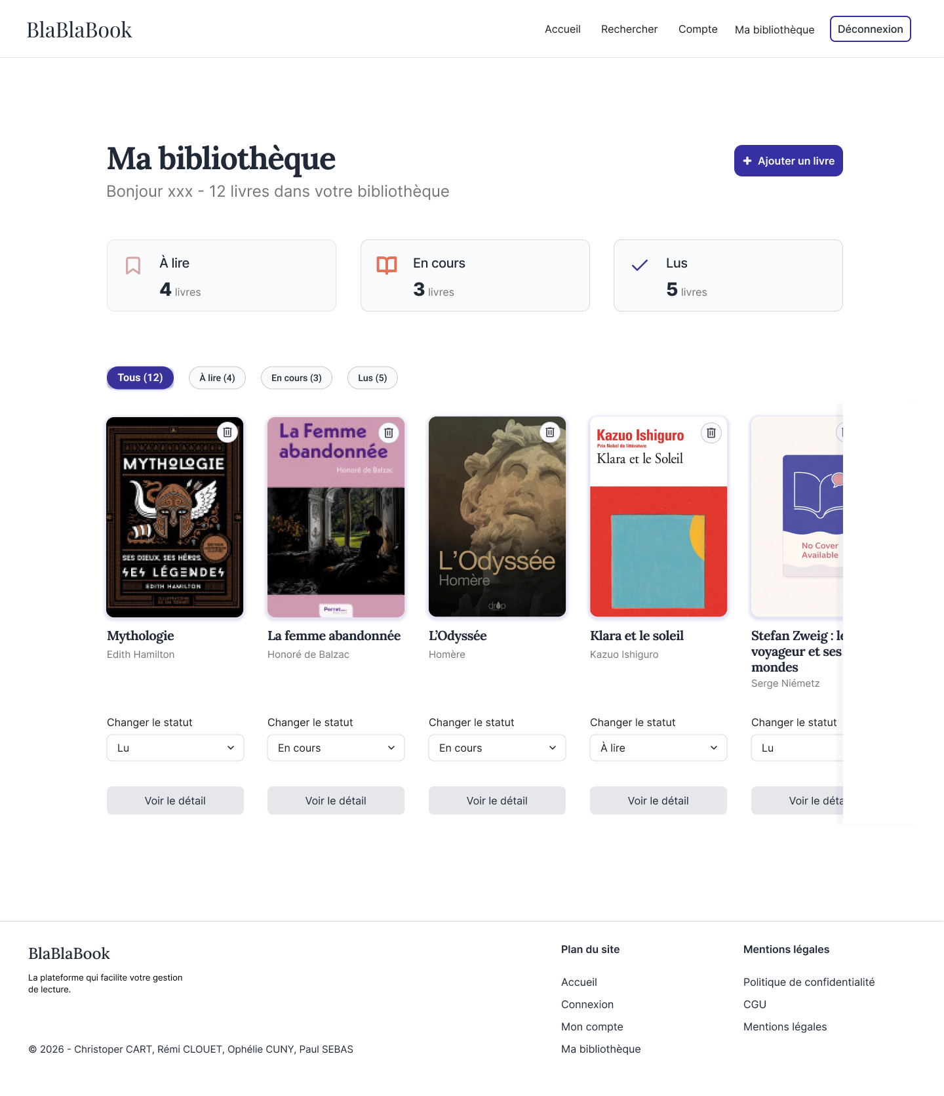
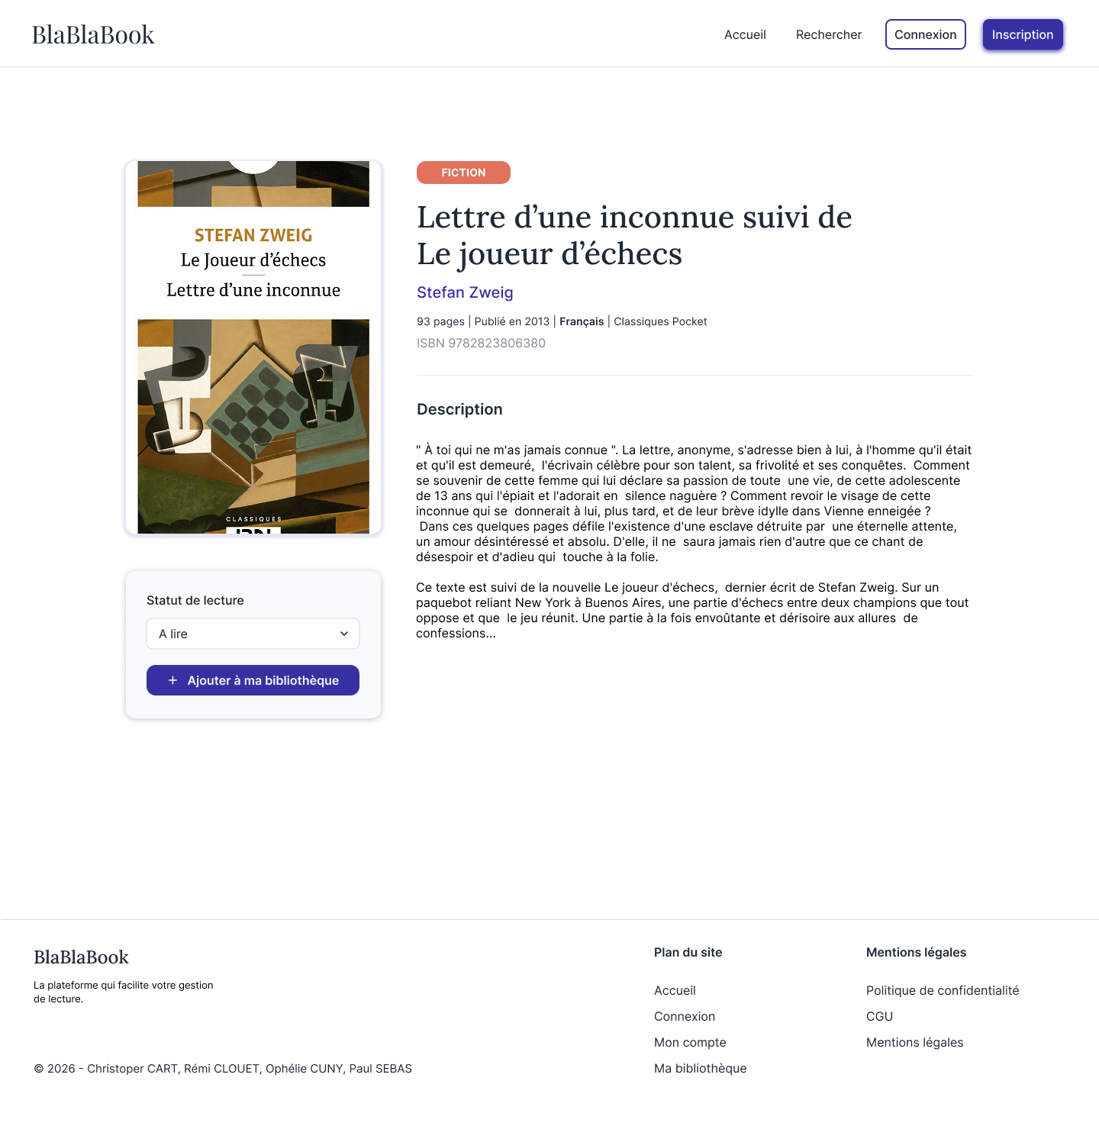
Les Maquettes
Accueil
Bibliothèque
Détail livre

Slide 10




Prochaines Etapes : Sprint 1
Structure de Base de Données
Environnement de Développement
Modèles User, Book, LibraryItem • Enumération ReadingStatus
Configuration Docker • Initialisation PostgreSQL • Setup Prisma • Configuration du linter ESLint
Setup Frontend
Authentification Backend
Configuration Tailwind • Layout global • Landing page
Routes register/login • Middleware JWT • Validation Zod

Slide 11
Questions et Défis Techniques
Storage JWT
Gestion Des Images & Genre littéraire depuis l'API
Choix de la stratégie : localStorage ou cookies sécurisés
Traitement des cas où l'API Open Library ne fournit pas d'image de couverture • Récupération du genre littéraire
Rate Limiting
Déploiement
Gestion de la limitation de requêtes de l'API pour éviter les blocages
Validation des environnements et configuration du déploiement automatique
Questions ?
Prêt à construire la plateforme de gestion de bibliothèque la plus intuitive

